Slide 1
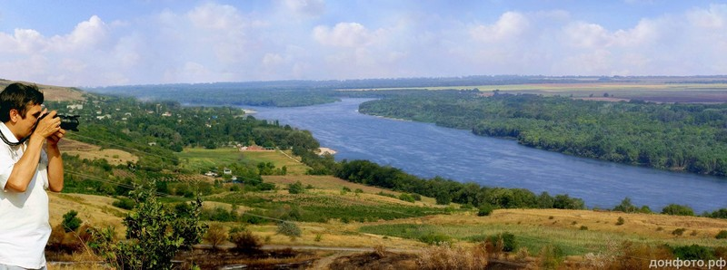

ДОНСКИЕ ПИСАТЕЛИ

Slide 2
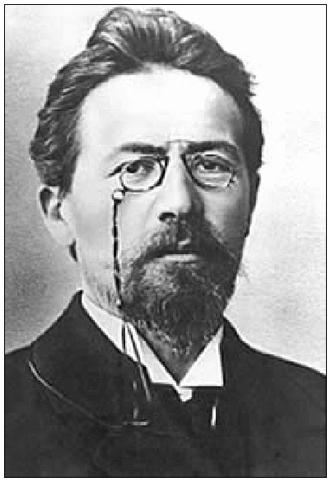
Антон Павлович Чехов
(1860-1904)
В восьмидесятые года девятнадцатого века юмористические журналы стали публиковать маленькие рассказы, под которыми можно было найти забавную подпись – Антоша Чехонте. За подобным псевдонимом прятался студент-медик Антон Чехов.

Slide 3




Получив образование врача, он все так же писал разнообразные повести, рассказы и пьесы. Специальные «детские» произведения в репертуаре Чехова отсутствуют. Автор сам говорил: «писать для детей вообще не умею». Но каждый из ребят знаком с Белолобым и Каштанкой, Ванькой Жуковым и его письмом «на деревню дедушке».

Slide 4








Антоном Павловичем было написано много прекрасных произведений: "Попрыгунья", "Скрипка Ротшильда", "Учитель словесности", "Чайка", "Дядя Ваня" и др. Чехов создает такие замечательные пьесы, как "Три сестры" и "Вишневый сад".

Slide 5
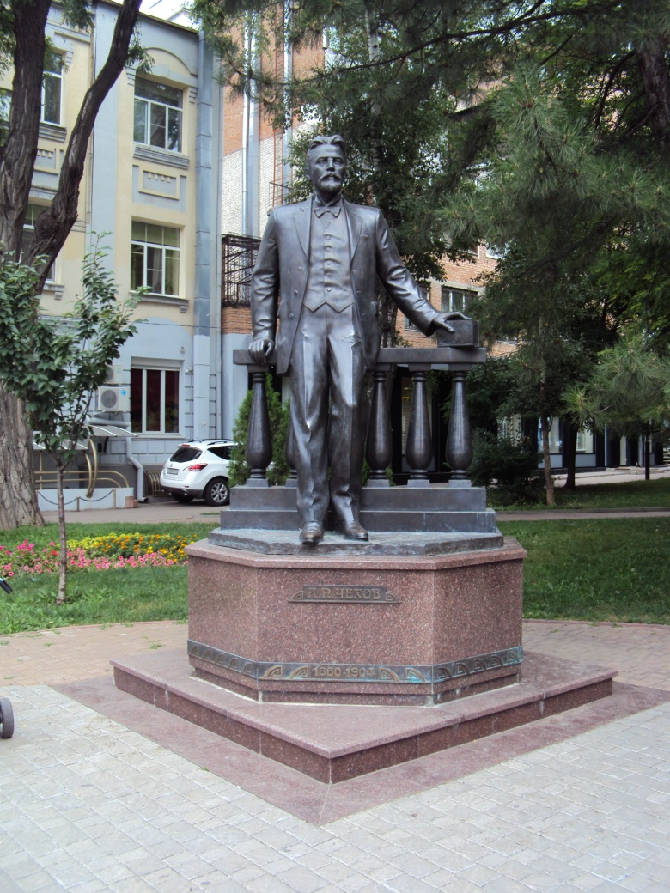
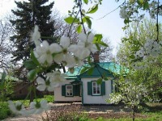
Почётный академик Императорской Академии наук по Разряду изящной словесности (1900—1902). Один из самых известных драматургов мира. Его произведения переведены более чем на 100 языков.
Памятник Чехову в Ростове-на-Дону.
Домик Чехова в городе Таганроге.

Slide 6

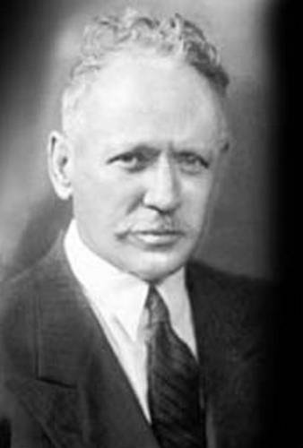
Михаил Александрович Шолохов
(1905—1984)
24 марта 1905-ого года прошлого века Вешенская станица, хутор Кружилинск Донецкой области подарил миру будущего писателя и знаменитую личность, Михаила Шолохова. Через пять лет семья вместе с детьми переехали жить на хутор Каргин, а с 7 лет родители мальчика отдали, учиться в мужское училище, где учился по 18 год включительно.

Slide 7
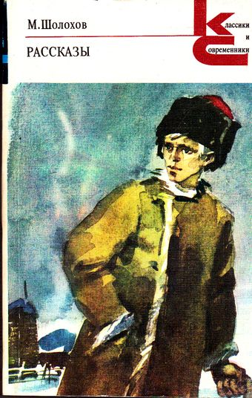


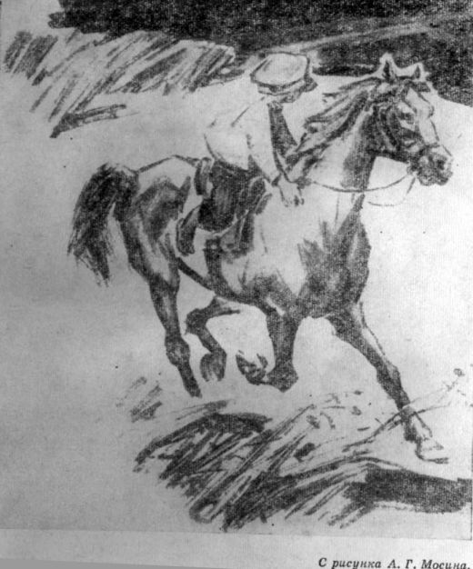
14.12.124 года Михаил Александрович издаёт первый рассказ"Родинка". А потом выходят в свет "Шибалково семя», «Нахалёнок», и другие, а через два года публикуется собрание рассказов для детей «Донские рассказы» и «Лазоревая степь». И в этом же году писатель начал писать "Тихий дон"

Slide 8
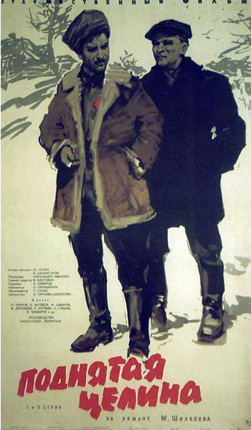


В 30 году начинает писать "Поднятую целину". Шолохов также отличился и в военные годы. Все военное время был в центре событий, работал корреспондентом "Красной звезды". В результате чего Михаила Александровича отметили Орденом Отечественной войны и медалями за оборону столицы. В военное время родились роман "Они сражались за Родину" и рассказ "Судьба человека"

Slide 9
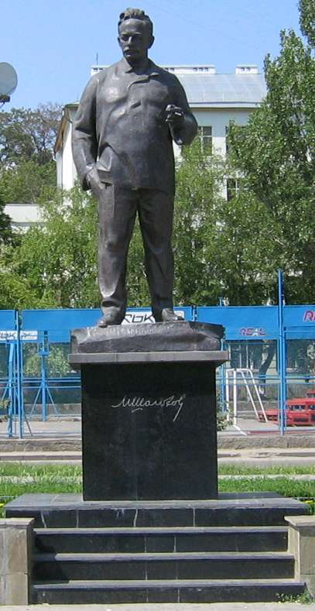
Михаил Александрович получил Нобелевскую, Ленинскую Государственную премии, был отмечен, как, герой социалистического труда и орденами Ленина и Октябрьской революции.

Slide 10
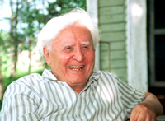



Анатолий Вениаминович Калинин
(22.08.1916 – 12.06. 2008)
Родился в г. Каменск-Шахтинский Ростовской области. Детство и юность известного писателя А.В.Калинина прошли на Дону. Свой творческий путь начинал в районных и областных газетах. Первая книга А. В. Калинина вышла в 1941 г. Это был роман "Курганы". Хорошо зная то, о чем писал: крестьянский труд, казачий быт, уверенно и надолго Широко известны его романы и повести: "Товарищи" (1945), "Суровое поле" (1958), "Запретная зона" (1962), "Эхо войны" (1963), "Гремите, колокола!" (1966-1967), "Возврата нет" (1972), книга стихов "По кругу совести и долга" (1982) и многие другие. Один из последователей шолоховских традиций А. В. Калинин опубликовал ряд очерков: "Вешенское лето" (1964), "Время Тихого Дона" (1975), посвященных творчеству М.А. Шолохова. Самым знаменитым романом А. В. Калинина несомненно является «Цыган». А.В. Калинин - лауреат Государственной премии России в области литературы.

Slide 11
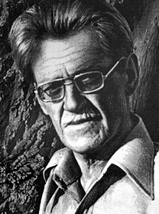


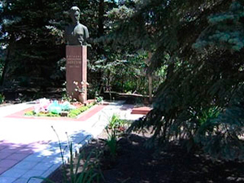
ВИТАЛИЙ АЛЕКСАНДРОВИЧ ЗАКРУТКИН.
(27.03.1908 - 10.10.1984).
В. Закруткин – автор рассказа «Подсолнух», повести «Матерь человеческая». В 1948 году им были написаны рассказ «Млечный путь» и повесть «За высоким плетнем».
Тема умелого хозяйствования на земле получила формирование в романе «Плавучая станица» (1950).
В 1953 году Закруткин приступил к воплощению Своего замысла, романа- эпопеи «Сотворение мира».
До конца своих дней Виталий Александрович работал над повестью «На Золотых Песках», которая так и осталась незавершенной.

Slide 12
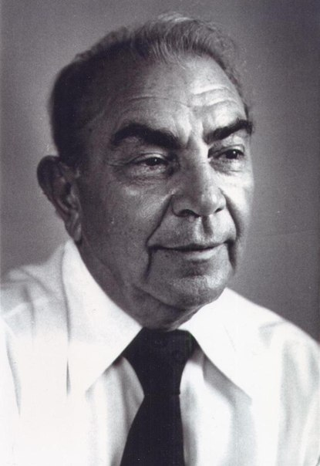



Пётр Васильевич Лебеденко
(1916- 2003)
С тринадцати лет он жил в детских домах. Детдомовский мальчишка был влюблен в небо и осуществил свою заветную мечту. После окончания Батайского авиационного училища гражданского воздушного флота в 1936 году. он несколько лет летал в тундру, на Крайний Север, приходилось летать в бурю, метель, и с каждым полётом в суровых условиях он закалял себя, набирался лётного опыта.
После войны Петр Васильевич серьезно увлекся литературным трудом. Он пришел в литературу в четвертом десятилетии своей жизни, когда у него накопился немалый и нелегкий жизненный опыт.

Slide 13



«Шхуна «Мальва» В повести писатель рассказал о борьбе нашего народа с фашистскими оккупантами, об участии подростков, юношей и девушек в защите Родины, об опасных, смелых операциях партизанской шхуны «Мальва».
«Навстречу ветрам» В 30-х годах начинается действие первого романа Лебеденко «Навстречу ветрам». Страна Советов в эти годы создавала свой воздушный флот и кадры для него, и Лебеденко показывает, как мечтали о небе, о полетах рабочие парни, как они шли в авиацию, как формировался их характер, а во второй части романа писатель рисует их вступившими в большую жизнь, опаленными войной.
«Льды уходят в океан» В романе в центре внимания также коллектив рабочих. Но место действия писатель перенес из южных городов на Крайний Север, в океанский порт. Неласковая северная природа, океан и тундра, изображены рукой зрелого мастера. Проза 60-х годов часто отображала влияние дурных примеров, пошлости и преступных типов на молодежь. В романе П.В.Лебеденко показывает, как и почему основная часть молодежи идет не за хапугами, не за циничными и развязными, а за трудолюбивыми, гордыми и честными, за лучшими людьми. По роману «Льды уходят в океан» поставлен 2-серийный телевизионный фильм (студия Довженко).

Slide 14




«Четвёртый разворот» В 1972 году вышел в свет новый роман П. Лебеденко. В нем писатель опять возвращается к своим молодым героям-летчикам. Главы, рассказывающие о суровых годах войны, сменяются главами о мирных днях нашей страны. Рассказ об отцах сменяется рассказом о сыновьях. Действие развивается на Крайнем Севере, на Украине, в Италии, но где бы ни был герой - он всегда остается человеком мужественным, не терпящим компромиссов, готовым отдать свою жизнь за Родину. Роман «Четвертый разворот» также экранизирован.
Шахтерам посвящены документальная повесть «Люди, как реки...» (1973) и роман «Черные листья» (1974). В них писатель сказал о призвании и чести рабочего, о трудной и мужественно красивой профессии шахтера. Черные листья - символ долга и чести доблестного отряда рабочего класса - солнцерубов, рыцарей подземных горизонтов. Главная заслуга П. В. Лебеденко - создание талантливых произведений о рабочем классе, а главная черта писателя - постоянный творческий поиск и неустанное стремление показать человека с большой буквы.
«Красный ветер». Мужественные люди, герои высокого нравственного долга, гуманисты и интернационалисты представлены в романе. В основе сюжета этого произведения - борьба с фашизмом в Испании в 1936 году. Трагедийная по характеру изображенных событий, книга оптимистична в своей главной идее.

Slide 15
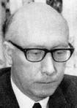




Борис Васильевич Изюмский
(06.03.1915 – 05.09.1984 )
Стихи и рассказы Бориса Изюмского появились в газете «Молот» уже в 1936 году, тогда же вышел и в Ростиздате его первый сборник «Раннее утро». Но с героями повести «Алые погоны» писатель не мог расстаться долгие годы. «Начало пути», «Призвание», много позднее — новая книга «Подполковник Ковалев» — это все на ту же тему — о суворовцах, уже бывших, их дальнейших судьбах, их преподавателях-офицерах, о талантливых военачальниках, и о тех, кто недостоин подражания…

Slide 16





Человек редкой образованности, широкой начитанности, влюбленный в историю Российского государства, Борис Изюмский не случайно стал и автором целого ряда исторических повестей — «Ханский ярлык», «Тимофей с Холопьей улицы», «Бегство в Соколиный бор», «Девичья гора», «Град за Лукоморьем», «Зелен-камень», роман «Плевенские редуты», посвященный событиям освобождения Болгарии в русско-турецкой войне. Особое место в его творчестве занимает увлекательная повесть «Нина Грибоедова» (1970 г.). Ее героиня — незаурядная женщина, жена великого русского писателя А. Грибоедова, урожденная грузинская княжна, дочь известного поэта А. Чавчавадзе…
А для многих ростовчан моего поколения Борис Изюмский — незабвенный автор романа «Небо остается». Его первая часть вышла в свет в 1982 году и посвящена жизни довоенного Ростова, а потом — родному городу, оккупированному фашистами. Драматические судьбы героев прослеживаются во второй части одноименного романа.

Slide 17
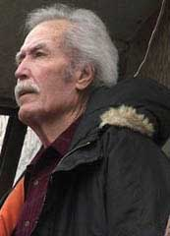



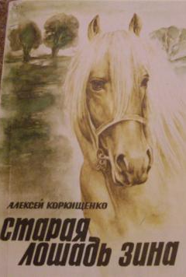

Коркищенко Алексей Абрамович
(02.03.1926 – 19.10.2009)
В 1955 году один из первых рассказов Коркищенко «Вепрь» публикует журнал «Дон». Затем выходят сборники его рассказов для детей «Похождения деда Хоботьки» (1959) и «За жёлтым ериком» (1962 год). В 1965 году выходит его «Повесть о сынах Земли Яше, Грише, Вене, дочери Земли Нюрке и Космическом Путешественнике», «Полосатые чудаки», а затем «Внуки красного атамана» (1969, о детях с донского хутора, борющихся с фашистскими оккупантами) и «Старая лошадь Зина» (1973).
«Твой светлый дом» (1980).
Автор сценариев художественных фильмов «Было дело, да!» и широко известного «Роса», в котором снимались популярные актеры: Борис Чирков, Майя Булгакова, Любовь Соколова, Лариса Лужина, Юрий Назаров, Степан Крылов, Валерий Богомолов.

Slide 18
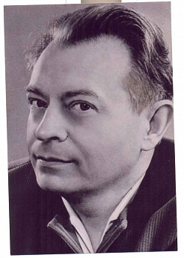
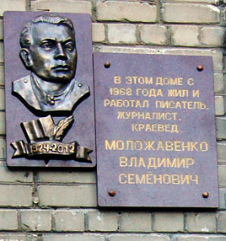
Моложавенко
Владимир Семёнович
(1924 – 2012)
Род. в станице Морозовская Ростовской обл. Участник Великой Отеч. войны. Был членом КПСС (с 1945).Окончил Московский полиграфический институт и аспирантуру при нем. Работал в газетах:
"Морозовский большевик", "Большевистская смена", "Молот", "Вечерний Ростов"(до 1966), был
директором изд-ва "Молот" (1966—70).

Slide 19
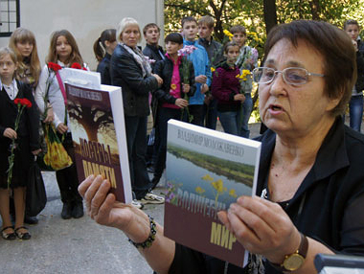






Когда полыхали зарницы... Рассказ о жизни и смерти Коли Руднева. 1966; Тайны донских курганов 1967; Голубые родники. От истоков до устья Дона. М., 1971; Заветная шкатулка. Предания и легенды. 1973; Неопалимая купина. М., 1974; Повесть о Тихом Доне. Путешествие от Дона до Каспия. 1977; Красные офицеры. Док. повесть-дилогия о героях Октября. Ростов-на-Дону, 1977; Встреча с Донцом. М., 1979; Пароль "Белая роза". Повесть-хроника. Ростов-на-Дону, 1979; Морозовск. Историко-краеведческий очерк. Ростов-на-Дону, 1981; От Иван-озера до Азовского моря. Путешествие по Дону. М., 1982; "Был и я среди донцов...". Записки краеведа. Ростов-на-Дону, 1984; Дороги вели в Прагу. Док. очерки. Харьков, "Прапор", 1985; Костры памяти. Повесть-хроника. Ростовское изд-во, 1985; Чир — казачья река. Приглашение к путешествию по шолоховской земле.

Slide 20
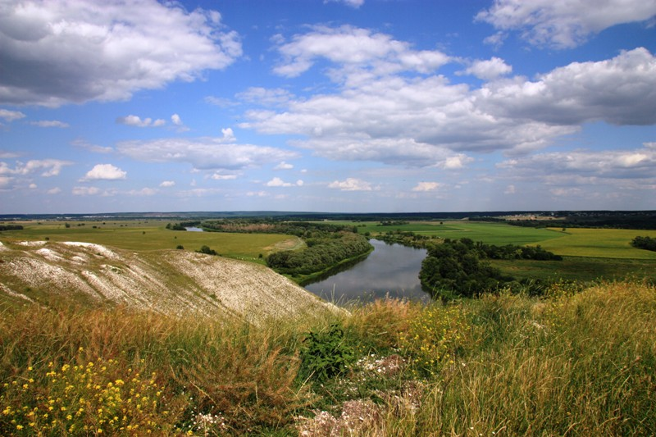
"Родимая степь над низким донским небом!., курган в мудром молчании, берегущие зарытую казачью славу... Низко кланяюсь и по-сыновьи целую твою красную землю... донской нержавеющей кровью полита степь...«
М. Шолохов.

